Slide 1
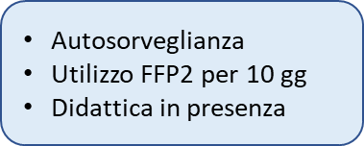
Studenti /studentesse - Scuola secondaria 2° grado dal 7 febbraio
1 CASO POSITIVO
COMPAGNI DI CLASSE
Autosorveglianza
Utilizzo FFP2 per 10 gg
Didattica in presenza
Compagni di classe
vaccinati con 3° dose
con ciclo primario concluso entro 120 gg
guariti entro 120 gg
2 o PIU’ CASI POSITIVI
Compagni di classe
non vaccinati
con ciclo primario concluso da oltre 120 gg
guariti entro 120 gg senza dose di richiamo
DDI e quarantena per 5 gg
con test antigenico negativo per il rientro a scuola
Obbligo di mascherina FFP2 per i successivi 5gg
N.B.: queste norme andranno in vigore da 7 febbraio 2022, pertanto, le condizioni precedenti che non rientrano in questi casi, sono da considerarsi non più valide, perché non più previste dalla normativa

